Slide 1
ŠKOLNÍ PLÁN EVVO VE SLUNÍČKU
Environmentální výchova, vzdělávání a osvěta
prostřednictvím projektu Přírodní zahrada 2018

Slide 2
EVVO
„Výchova, osvěta a vzdělávání se provádějí tak, aby vedly k myšlení a jednání, které je v souladu s principem trvale udržitelného rozvoje, k vědomí odpovědnosti za udržení kvality životního prostředí a jeho jednotlivých složek a k úctě k životu ve všech jeho formách".

Slide 3
ENVIRONMENTÁLNÍ VÝCHOVA
zvyšuje povědomí a informovanost veřejnosti o otázkách životního prostředí
učí jednotlivce kritickému myšlení.
umožňuje jednotlivcům zkoumat otázky životního prostředí, zapojit se do řešení problémů, a přijmout opatření ke zlepšení životního prostředí
rozvíjí rozhodovací dovednost

Slide 4
ENVIRONMENTÁLNÍ VZDĚLÁVÁNÍ
zvyšuje povědomí a informovanost veřejnosti o otázkách životního prostředí
učí jednotlivce kritickému myšlení.
umožňuje jednotlivcům zkoumat otázky životního prostředí, zapojit se do řešení problémů, a přijmout opatření ke zlepšení životního prostředí
rozvíjí rozhodovací dovednost

Slide 5
Jak vybudovat přírodní zahradu ve spolupráci s rodiči? PŘÍRODNÍ ZAHRADA 2018
tým dětí a zaměstnanců MŠ Sluníčko

Slide 6
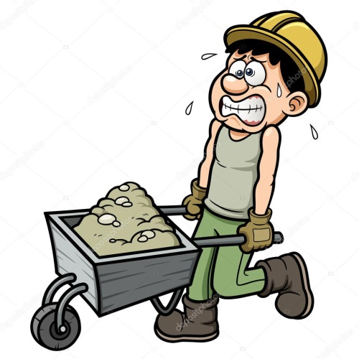
PŘÍRODNÍ ZAHRADA 2018
Dovolujeme si Vás pozvat na 1. pracovní setkání
KDE: V Beruškách
KDY: 27.3.2018 v 15:15 hod.
Těšíme se na Vás a Vaše nápady! Tým zaměstnanců MŠ Sluníčko.

Slide 7
1. Příprava projektu
Chceme na své zahradě realizovat prvky přírodních zahrad a využívat je v environmentálním vzdělávání dětí?
Ujasníme si, jaké prvky budu na své zahradě realizovat.
Získáme o nich potřebné informace –prostřednictvím webu, ve SEV, ve svém okolí apod.
Dáme svému projektu jméno - ,,PŘÍRODNÍ ZAHRADA 2018“.

Slide 8
2. Představení projektu
První seznámení rodičovské veřejnosti s projektem např. na rodičovské schůzce.
Pokud mám již termín realizace, minimálně měsíc využít na představení projektu rodičům.
Formy představení projektu:
* informační panely či nástěnky
* vlastní webové stránky
* rozhovory s rodiči
* článek v místním zpravodaji
Představení projektu věnovat dostatek času!

Slide 9
3. Organizace projektu
Promyslet si rozmístění jednotlivých prvků na zahradě.
Promyslet si seznam potřebného materiálu a oslovit rodiče v představení projektu s žádostí o pomoc materiální či finanční.
Rozdělit úkoly mezi kolegy a provozní zaměstnance.
Zajistit potřebné nářadí a náčiní .
Pokud budu realizovat projekt jako rodinný, vymyslet další program pro děti ( tvořivou dílnu).

Slide 10
4. Realizace projektu
Rozdělit si rodiny do pracovních skupin.
Kolegy využít jako poradce k jednotlivým budovaným aktivitám, mohou i aktivně pomáhat – je to společný projekt všech zúčastněných.
Připravit zapojení dětí do pracovních činností, pokud jejich zájem opadne, realizovat s nimi naplánovanou tvořivou dílnu ( mít na to jednoho člověka zvlášť ).
Připravit občerstvení pro všechny účastníky – dostatek jídla a hlavně pití.
Připravit odměny jako poděkování za pomoc s realizací projektu.

Slide 11
5. Financování projektu
Svépomocí za spoluúčasti rodičů – každý rodič něco zajistí, případně může poskytnout finanční dar.
Z provozního rozpočtu – při jeho přípravě dát požadavek našemu zřizovateli Obci Sulice.
Sponzoringem – oslovíme své partnery, kteří podporují naši činnost, s žádostí o pomoc – je vhodné jim předložit nějak zpracovaný projekt.

Slide 12
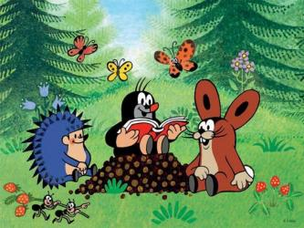
PROJEKT PŘÍRODNÍ ZAHRADA 2018
Přijďte nám pomoci
vytvořit dětem
ještě hezčí prostředí pro hru, ale i učení hrou
dne2.KVěTNA 2018 VE 14.00-17:00 HOD.
na zahradě MŠ Sluníčko.
Budeme tvořit:
-hotel pro hmyz
-kompost, ohniště
-hmatovou stezku
-jahodníkový záhon a vyvýšený zeleninový záhon
-bylinkovou zahrádku
-kládu na sezení
-sázet rybíz, angrešt, maliny
-rozcestník světových stran a metropolí a další.
S sebou (kdo má možnost) rýč nebo lopatu, motyku, krumpáč, pilku, zahradní nůžky. Zelené plastové láhve.
Občerstvení zajištěno. Děkujeme a těšíme se na Vás.
Krteček s kamarády také pomáhají.

Slide 13
PŘÍRODNÍ ZAHRADA 2018
Děti si hrají a učí se v úzkém kontaktu s přírodou.

Slide 14
AKTIVITY PODPORUJÍCÍ EVVO V MŠ
TŘÍDNÍ PRAVIDLA
pravidla soužití dětí ve třídě
TŘÍDNÍ RITUÁLY
ranní přivítání v komunitním kruhu
vítání a loučení podáním ruky
společná oslava narozenin dětí
TŘÍDNÍ TRADICE
společné posezení u Vánočního stromečku a Tvořivé dílničky s rodiči, třídění odpadu do barevných nádob

Slide 15
Barevný týden v Motýlcích

Slide 16
NÁVŠTĚVY EKO AKTIVIT V OKOLÍ
Exkurze do rodinné farmy Mikoláš v Krhanicích.
Exkurze na Usedlost Medník - zemědělsko-řemeslné hospodářství malorolníka.
Exkurze do Včelího světa v Hulicích.
Exkurze do Farma parku Soběhrdy.
Exkurze do Vodního domu u nádrže Švihov a Želivky.
Exkurze do Podblanického ekocentra a paraZOO ve Vlašimi.
Výprava do Štiřínského a Průhonického parku.

Slide 17
AKTIVITY PRO RODINY
Výtvarná rodinná soutěž.
Projekt Skutečně zdravá školka – zdravé vaření, zdravá strava, besedy, setkávání akční skupiny.
Světový den Země aneb Ukliďme svět – úklid nejbližšího okolí školky.
Charitativní projekt Sněhuláci pro Afriku a sběr dětského ošacení a hraček pro Domov Sue Ryder.
Sběr papíru s Pražskými službami – 2x ročně.
Celoroční projekt Recyklohraní – sběr drobných vysloužilých elektrospotřebičů a baterií.
Světový den stromů – společná vycházka do lesa

Slide 18
ŠKOLNÍ AKTIVITY
Ukliďme svět –19.9. - celá školka uklízí
Měsíc tradic – v prosinci.
Den slunce – 3.5. – školní výtvarná vernisáž, Sluníčkový den.
Světový den vody 22.3. – „Otvírání studánky“.
Světový den zdraví – 7.4. – návštěva solné jeskyně, projekt „Žijeme zdravě“.
Den výživy 16.10. -„Bramboriáda“.

Slide 19
EKO KOUTKY V MŠ
péče o zvíře v MŠ, vytvoření správných podmínek k životu,
péče o ptáčky v zimě – sypání do budky na zahradě MŠ,
PŘÍRODNÍ ZAHRADA
péče jednotlivých tříd o zahradu MŠ – zalévání, pletí,
sběr bylin a jejich sušení,
sběr plodů a jejich zamražení, sušení či kompotování.

Slide 20
EKOLOGIZACE PROVOZU ŠKOLY
třídění odpadu – baterkožrout, plasty, papír, bio, ostatní,
úspory energie a vody – trvalé vedení dětí i osobní příklad zaměstnanců školy,
používání ekologických přípravků,
ZAPOJENÍ DO SÍTĚ „MRKVIČKA“,
ZAPOJENÍ V PROJEKTU „EKOŠKOLA“.

Slide 21
ÚČAST NA NAUČNÝCH PROGRAMECH
Návštěva v Ekocentru, ParaZOO a Českém svazu ochránců přírody ve Vlašimi.
Návštěva Planetária v Praze.
Muzeum Říčany s programem ve školce.
Návštěva Hvězdárny v Ondřejově.
Mobilní planetárium ve školce.
Návštěva ZOO Praha, ZOO Plzeň.
Návštěva Botanické zahrady Praha a Plzeň.
Společnost ORNITA s dravci ve školce.

Slide 22
Návrh přírodních prvků na zahradu u Mravenečků
ohniště
Bylinková skalka
kompost
Geologická sbírka

Slide 23
Hmyzí hotel
Hmatový chodníček
Skalka s lesními jahodami

Slide 24
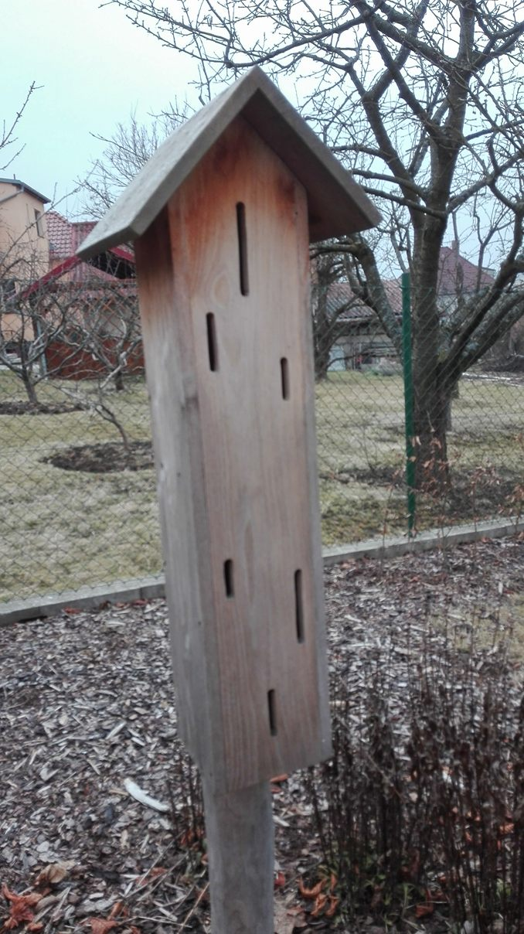
Návrh přírodních prvků na zahradu u Motýlků
Motýlárium
Smyslový chodníček

Slide 25
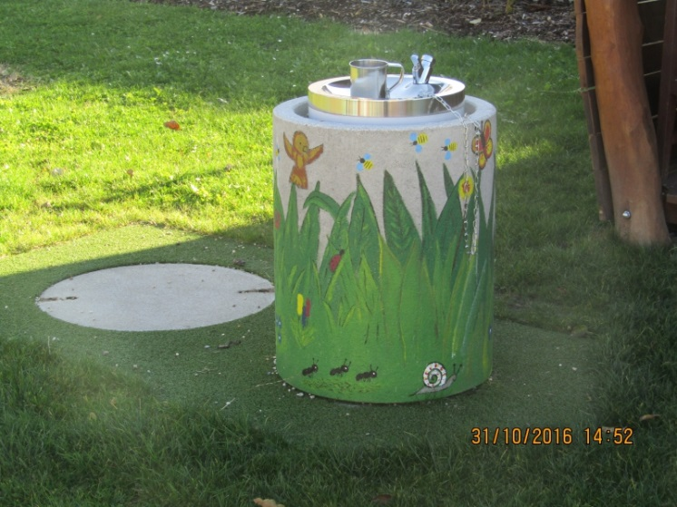
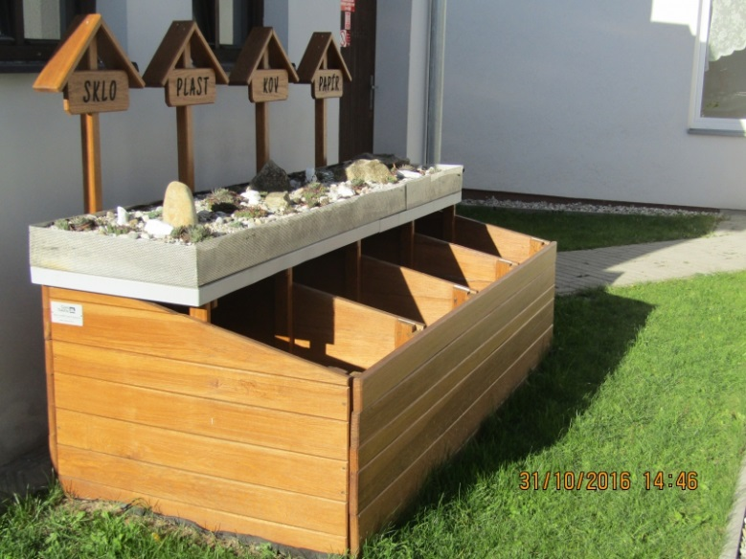
A ještě:
Pítko pro ptáčky
Hmyzí domeček
Dřevěný kontejner

Slide 26
Zahradní prvky – Včeličky

Slide 27
Přírodní materiály

Slide 28
Motýlí keř

Slide 29
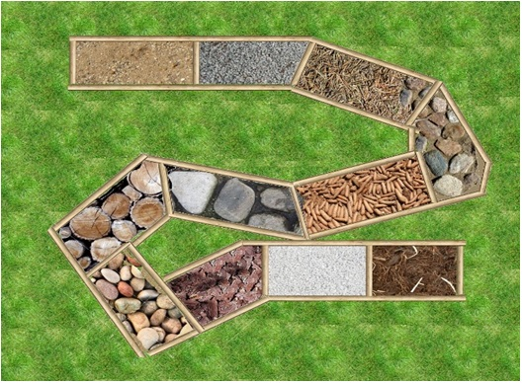
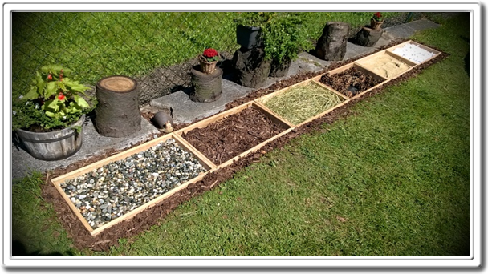
Co by se líbilo Beruškám? Stezka bosých nohou…

Slide 30
Kompost na biologický odpad

Slide 31
Domeček pro hmyz a bylinková spirála

Slide 32
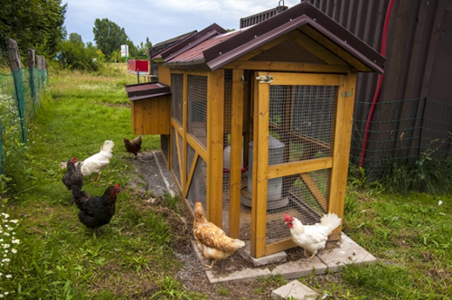
Chování slepiček

Slide 33
Využití zahradního altánku k výuce enviromentální výchovy na čerstvém vzduchu
Dovybavení altánu o stoly
Prostor uprostřed altánu (sloup), ve kterém by byly uloženy přírodniny a pomůcky pro součást výchovy (ten prostor se musí ještě vymyslet ☺)
Ukázky listů, zatavených ve folii (dub, buk, habr…)
Vytvoření herbáře (ve foliích – šanon)
Šanon s českou faunou (obrázky z časopisů, kalendářů…)

Slide 34
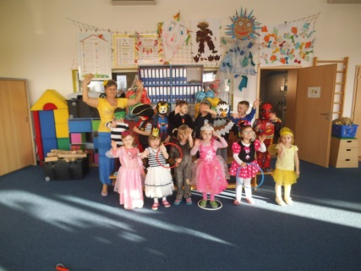
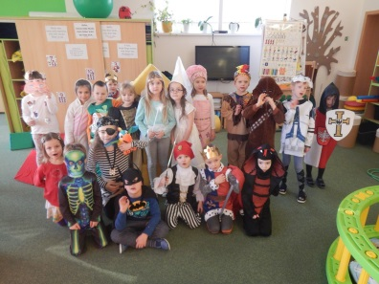
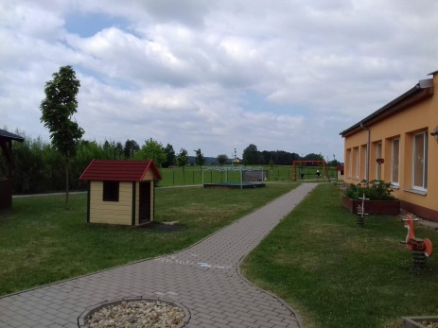
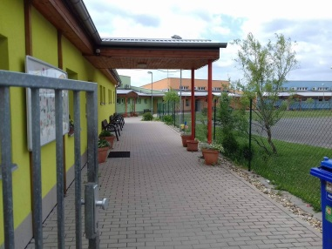
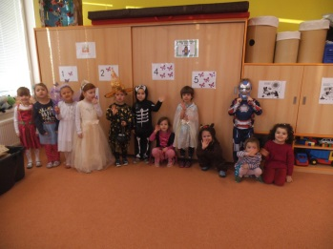
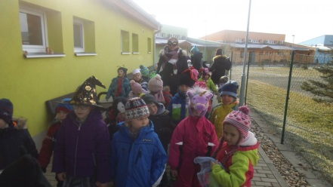
DEN OTEVŘENÝCH DVEŘÍ
Srdečně Vás zveme k prohlídce naší mateřské školy.
Kdy: 11.04.2018
od 09:30 – do 11:30
od 14:00 – do 16:00
Kde: v areálu celé školky
Těšíme se na Vás, Kolektiv zaměstnanců MŠ Sluníčko

Slide 35
Děkuji za pozornost!

